Slide 1
监控告警系统
系统设计
日立解决方案 Bard, 2021.11.01

Slide 2

01 规划说明
02 方案介绍
目录
03 代码设计
04 系统演示
05 设计总结

Slide 3
监控运维系统总体规划
随着企业的信息化与数字化业务规模持续扩大，业务场景持续创新，IT规模不断膨胀，业务复杂度呈指数型增长。原有的依赖人工和专家经验的运维模式无法满足新形势下的需要，运维的效率提升遭遇瓶颈、质量无法保证、成本持续上升；单一的面向系统的运维无法提供对数字化场景下业务发展目标的有效支撑
在搭建好业务应用运维之后（蓝色部分)）,后续会基于DevOps，通过引入自动化、大数据挖掘分析、人工智能和机器学习技术，体系化解决运维在业务和系统监控、故障识别、故障处理、容量规划等方面的问题，提效、保质、降本，为企业数字化业务提供持续的可用性保证。
可视化展示
监控大屏
定制化报表
多渠道通知
知识库
业务应用运维
自动化运维
智能运维
系统环境监测
业务流程监测
自动修复
故障快照
智能异常检测
智能根因分析
业务性能监测
业务配置管理
告警收敛
自动扩容
智能告警
智能容量规划
业务异常识别
业务异常处理
系统运行报告
自动故障工单
系统画像
故障自愈
DevOps平台
大数据平台
机器学习平台
持续集成CI
持续部署CD
持续运维CO
数据抽取
AI模型库
版本控制
自动构建
制品管理
自动部署
CMDB
日志管理
数据处理
模型训练
代码扫描
自动测试
容器管理
容器编排
系统监控
系统告警
数据存储
模型评估

Slide 4
采集指标
系统指标
业务指标
中间件指标
系统内存，CPU，负载，网络流量IO，磁盘IO，磁盘容量
JVM GC，JVM 内存，线程数，日志收集，类加载
Docker
Kubernetes（可选）
QPS，请求耗时，请求次数，请求错误率，
业务采集埋点(业务异常，业务统计) ,精确到Control以及Service层级
启动时间，运行时长
注册中心微服务缺失，数量不够，健康检查失败
Redis ops每秒操作次数，内存，节点，cpu,内存,网络流量IO，启动时间，运行时长
Mysql ops,线程池，连接数，客户端线程，事务
Kafka broker信息状态,topic容量, topic partition 的数量,流量IO

Slide 5
AI智能监控-模型训练
规则配置
人工标注
业务指标数据（订单，请求）
数据聚合
Mysql
ES
日志异常数据
Kafka
Flink
数据清洗
标注数据
算法选择
模型生成
图数据库
系统指标数据(cpu,硬盘)
数据计算
自动标注
Clickhouse

Slide 6
AI智能监控-指标检测流程
统计特征
实时标注
正负
样本
数据归一化
保存libsvm格式文件
xgboost
t_model
特征提取
分类特征
离线标注
拟合特征
预先过滤出正确的数据
统计预测
指标
检测
ewma预测
xgboost预测
模型加载
模型判别
多项式预测
可尝试使用自学习VAE神经网络

Slide 7
AI智能监控-算法实现流程
离线模块
数据存储
统计算法&无监督算法
输出疑似异常
样本库
（人工标注）
特征工程
有监督算法
(离线计算)
在线模块
数据提取
统计算法&无监督算法
输出疑似异常
加载有监督模型
特征工程
（实时计算）
有监督算法
(输出异常)

Slide 8
整体技术方案
餐厅基础信息平台
交换机/MQ/MySQL
ITSM
餐厅端
脚本执行器
餐厅端
Counter状态
钱箱/打印机状态
监控管理后台
pull
应用存活状态
范围外
Order service
grpc连接状态
餐厅端
Agent
push
target变更
pull
Order Service
异常事件
rule变更
push
KDS自定义指标
Prometheus
Box硬件监控
NodeExporter
push
consul
target
动态发现
pull
MPOS状态
范围内
push
pull
file
target
静态配置
pull
pull
Nginx/Envoy
Grpc推送
报警
企业微信
AlterManager
总部端
设备服务
指标
Email
Order Service
异常事件
订单事件
范围外
Grafana
ITSM
webhook
其他各服务状态
监控管理后台
SMS
自定义脚本

Slide 9
报警途径
Prometheus
管理后台
（短信发送接口）
邮件和企业微信的发送不经过管理后台，直接通过AlertManager发出
短信发送、自定义脚本和ITSM使用WebHook，通过管理后台提供的API接口进行相应处理
短信网关
webhook
管理后台
（ITSM开CASE接口）
AlertManager
ITSM
webhook
管理后台
（执行自定义脚本接口）
webhook
脚本执行
邮件服务器
企业微信服务

Slide 10
餐厅Agent接口定义（计数 (Counter)类型指标）
此接口提供给OrderService/Counter/KDS等系统调用
当事件/异常发生时，调用此接口记录事件，Agent内部把事件/异常变换为Prometheus Counter类型的指标
Agent内部维护notifyCode和metric的对应关系，以及metric的标签列表。
如果调用方提供的label与agent定义的标签不一致，则调用出错
参数 | 说明 | 示例
notifyType | 通知类型（error/event） | event
source | 事件发生源 Counter/OrderService/KDS/。。。 | OrderService
notifyCode | 通知code 通过此code能定位到具体的错误 | order_success
notifyMsg | 通知消息内容 | 下单成功
metricLabels | 指标的标签 KEY-VALUE的Map 不同的通知，标签可能不一样，需事先定好，变更标签需重置指标计数值 | {“storeCode”:”PSH001”,”channelId”:1}
count | 事件数量（一般情况应该是1） | 1

Slide 11
餐厅Agent接口定义（度量 (Gauge)类型指标）
此接口提供给OrderService/Counter/KDS等系统调用，推送这些系统内部维护的状态、指标等
比如Counter调用此接口报告外设状态
Agent配置metricCode与metric的对应关系（metricName，metricType，metricHelp，标签列表等）
如果调用方提供的标签与agent定义的标签不一致，则调用失败
参数 | 说明 | 示例
source | 事件发生源 Counter/OrderService/KDS/。。。 | Counter
metricCode | 指标编码（与业务协商确定） | Counter_printer_status （代表打印机状态）
metricLabels | 指标的标签 KEY-VALUE的Map 不同的通知，标签可能不一样，需事先定好 | {“storeCode”:”001”,”deviceId”:1}
value | 指标值 | 1（表示在线）
对于直方图(Histogram)类型的指标，也是调用此接口。

Slide 12
餐厅端指标采集
设备 | 指标 | 采集方法 | 主动/被动 | 备注
交换机 | -- | snmp4j | 主动 | 配置oid
MySQL | UP/DOWN 连接数 数据库大小 慢查询数 每秒select数 qps tps Query Cache命中率 | 通过SQL查询 | 主动 | 进程存在为UP，不存在为DOWN
 | 自定义SQL句 | 通过SQL查询 | 主动

Slide 13
餐厅端指标采集
设备 | 指标 | 采集方法 | 主动/被动 | 备注
RabbitMQ | UP/DOWN 集群总结点数 集群running节点数 总连接数 总channel数 总消费者数 总exchange数 总队列数 每个队列深度 每个队列消费者数 每个队列占用内存数 | 通过RabbitMQ的admin API | 主动 | 进程存在为UP，不存在为DOWN

Slide 14
餐厅端指标采集
设备 | 指标 | 采集方法 | 主动/被动 | 备注
硬件 (使用node_exporter) | CPU.idle CPU.usertime CPU.iowaittime | 分析/proc/stat 文件 | 主动 | 采集cpu时间，cpu使用率在prometheus计算取得
 | 内存总量 剩余内存量 已用内存量 用户实际使用的内存 剩余内存百分比 | 分析/proc/meminfo 文件 | 主动
 | 磁盘容量 | fdisk -l | 主动
 | 文件系统总大小 文件系统已使用空间 文件系统剩余空间 | 分析/proc/1/mount 文件 File.getFreeSpace() File.getTotalSpace() File.getUsableSpace() | 主动

Slide 15
餐厅端指标采集
设备 | 指标 | 采集方法 | 主动/被动 | 备注
硬件 | 每个网卡UP/DOWN 每个网卡IP 每个网卡incoming/outgoing的bytes/packets/errs/drop | 分析/proc/net/dev、/sys/class/net/ethX/operstate文件 | 主动
 | 当前系统LISTEN端口数 TCP连接总数 每种状态的TCP的连接数 | 分析/proc/net/tcp | 主动
应用状态 | UP/DOWN | 分析/proc/<PID>/ | 主动 | 进程存在为UP，不存在为DOWN
 | JVM内存使用状态 | 通过JMX | 主动 | 需要应用启动时指定JMX option
 | CPU使用率 | 分析 /proc/<PID>/stat | 主动 | 获取cpu使用时间，cpu使用率在prometheus计算取得

Slide 16
餐厅端指标采集
设备 | 指标 | 采集方法 | 主动/被动 | 备注
Counter外设状态 | 钱箱状态 打印机状态 联网状态 | Counter周期调用Agent的度量指标接口，汇报外设状态 | 被动
grpc连接状态 | 当前的连接模式（长连接/短连接） 长连接状态 | OrderService周期调用Agent的度量指标接口，汇报连接状态 | 被动
订单流程 | 订单自定义异常 | OrderService/Counter发生异常时，调用Agent的计数指标接口 | 被动
KDS | KDS 异常 | KDS发生异常时，调用Agent的计数指标接口 | 被动 | 第三方服务商
 | KDS 自定义指标 | KDS周期调用Agent的度量指标接口 | 被动 | 第三方服务商

Slide 17
中央端指标采集
设备 | 指标 | 采集方法 | 备注
应用状态 | JVM状态 | 应用集成Prometheus客户端，暴露指标采集接口，Prometheus直接采集应用接口
MPOS终端外设状态 | 钱箱状态 打印机状态 联网状态 | MPOS把设备状态上报给CPOS中央端OperationService，OperationService按餐厅维度聚合指标，并提供Prometheus指标获取接口
订单流程 | 成功订单数 失败订单数 | 服务集成Prometheus客户端，内部按市场维度做统计，暴露给Prometheus
 | 订单自定义异常 | 服务内部按市场维度统计，暴露给Prometheus
Nginx | - | Prometheus采集nginx_vts_exporter接口

Slide 18
01 规划说明
02 方案介绍
目录
03 代码设计
04 代码演示
05 方案总结

Slide 19
应用架构
1）提供监控告警功能。
2）通过绘制图表提供大屏监控分析瓶颈能力。
3）通过埋点服务提供业务埋点能力。
4）提供分布式日志ELK。
5）尽可能复用开源组件和常用中间件: Consul,Prometheus,Grafana,exporters(node,mysql,redis,kafka等)。
可选：Alertmanager，Pushgateway。
6) 日志收集部署： Elasticsearch，Kibana, Filebeat。
展示层
后台管理Web
Grafana大屏
钉钉企业微信
Kibana
Email
应用层
实时计算
机器学习
告警规则
用户群组
运维管理
存储层
Prometheus
Influxdb
数据库
Elasticsearch
采集层
埋点服务
node_exporter
中间件_exporter
Filebeat
Logstash
数据源
中间件(数据库,缓存,消息队列,ES)
容器化(Docker,Pod)
操作系统(linux,windows)
应用(Springboot)

Slide 20
指标采集流程
数据采集
处理计算
数据应用
应用系统
服务发现
后台管理
Email
Prometheus
Grafana
中间件
报警网关
短信
远程存储
告警通知
操作系统
电话
实时计算
故障自愈
容器
机器学习
业务运维
webhook
kibana

Slide 21
业务架构
数据采集
Prometheus
Alertmanager
Grafana
API
Kafka
匹配
执行
告警数据
处理规则
故障恢复
设置
数据库
告警规则
运维管理
Flink
预测分析
通知
告警预测，报警匹配规则
业务系统
机器学习
AI系统

Slide 22
故障自愈流程
人工规则决策
合并，分类
执行处理告警规则
告警数据
数据清洗
匹配规则
执行规则
通知
API
告警匹配规则(质检)
告警恢复通知
机器学习预测

Slide 23
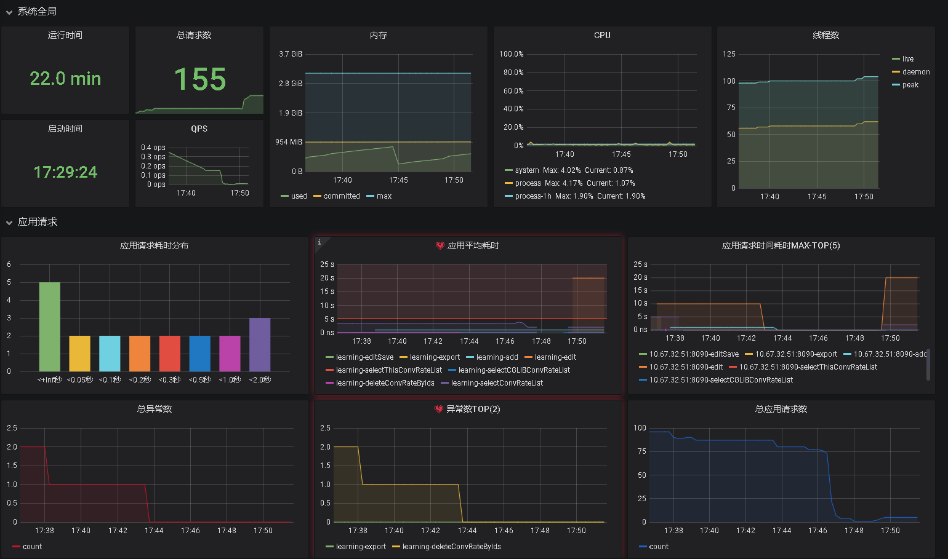
Grafana大屏

Slide 24
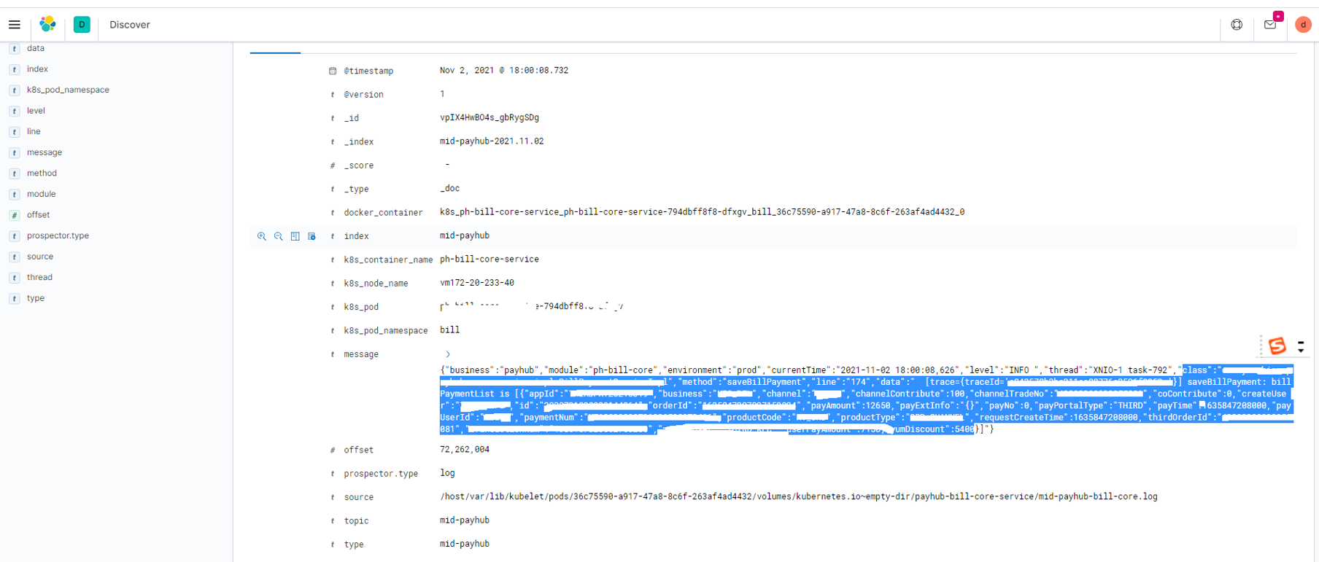
Kibana预览

Slide 25
01 规划说明
02 方案介绍
目录
03 代码设计
04 代码演示
05 方案总结

Slide 26
代码设计
1）应用采集方式
注解+AOP方法级别采集指标数据。
全局拦截器采集HTTP请求指标数据（建议只在网关层开启）。
注入和工具类采集业务埋点数据。
2）hscn-monitor-spring-boot-starter
提供给应用系统。
实现和测试阶段，尚未封装。
3）web管理端
尚未开始
4）度量指标深度调研
Counter (计数器)
Gauge (仪表盘)
Histogram(累积直方图)
Summary(摘要)
5）代码优化
全局拦截去掉静态资源，可配置。
HttpRequestCounterMvcInterceptor可配置开启。
HscnMeterRegistry调研和设计定位。
MetricsUtil提供埋点封装。

Slide 27
01 系统说明
02 方案介绍
目录
03 代码设计
04 代码演示
05 方案总结

Slide 28
01 系统说明
02 方案介绍
目录
03 代码设计
04 代码演示
05 方案总结

Slide 29
方案总结
1）系统需求边界
2）系统设计建议
3）图表绘制
4）部署和集成方式
5）可能出现的问题

